Slide 1
Auto-Encoder varational Bayes
논문 리뷰
이종현

Slide 2
Table of contents
Variational auto-encoder
Variational inference
Loss function
Reparameterize trick
Experiments
Discussions

Slide 3
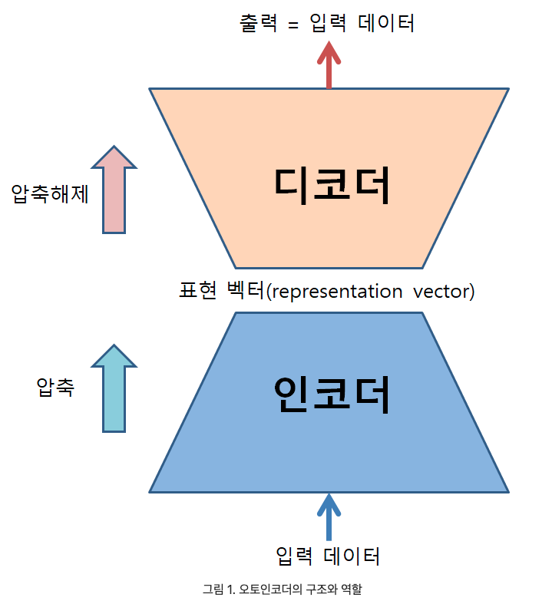

Variational auto-encoder
Auto-encoder(AE)는 encoder-decoder 구조를 통해 고차원의 데이터를 저차원의 잠재 변수로 효과적으로 압축시킬 수 있음
그러나 인코더 $f\left(∙\right)$와 디코더 $g\left(∙\right)$를 바탕으로 $\tilde{x}=g\left(f\left(x\right)\right)$는 성공적으로 수행하지만 잠재 변수를 이용한 새로운 데이터의 생성에는 취약
https://angeloyeo.github.io/2020/10/10/autoencoder.html

Slide 4
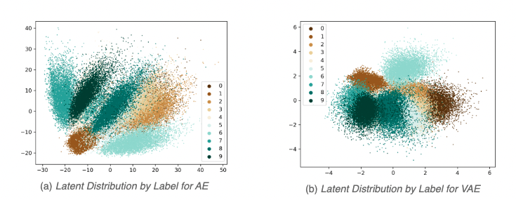
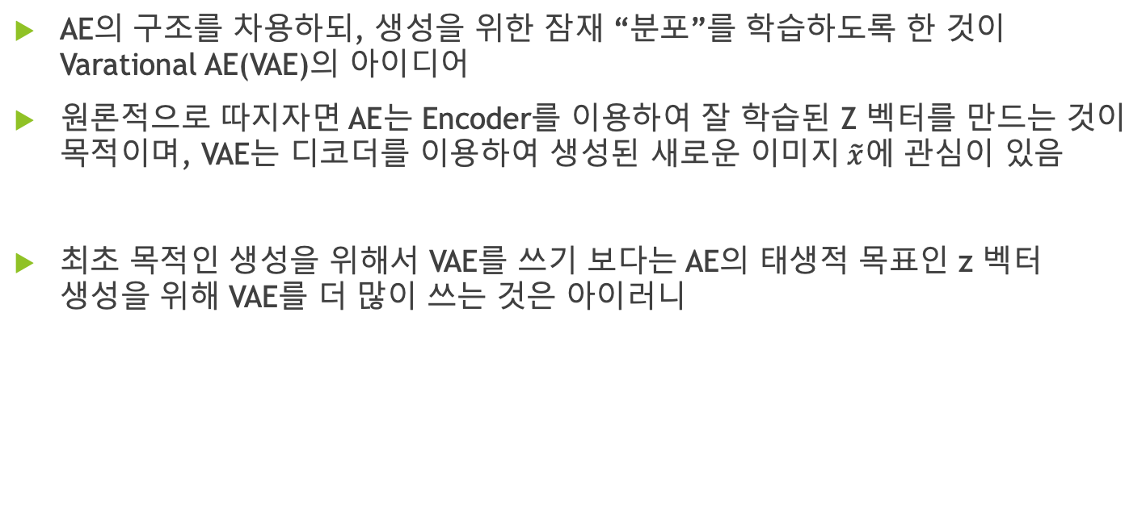
Variational auto-encoder
AE의 구조를 차용하되, 생성을 위한 잠재 “분포”를 학습하도록 한 것이 Varational AE(VAE)의 아이디어
원론적으로 따지자면 AE는 Encoder를 이용하여 잘 학습된 Z 벡터를 만드는 것이 목적이며, VAE는 디코더를 이용하여 생성된 새로운 이미지$\tilde{x}$에 관심이 있음
최초 목적인 생성을 위해서 VAE를 쓰기 보다는 AE의 태생적 목표인 z 벡터 생성을 위해 VAE를 더 많이 쓰는 것은 아이러니
https://angeloyeo.github.io/2020/10/10/autoencoder.html
https://thilospinner.com/towards-an-interpretable-latent-space/

Slide 5
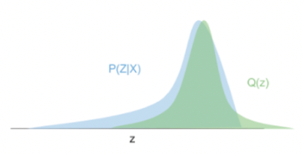

Variational inference
어떤 복잡하며 직접 계산이 불가능한 posterior 분포 $p\left(z | x\right)$를 알고 싶을 때,
일정 부분의 오차를 감수하면서 근사(approximation)하는 방법
근사하는 분포는 (상대적으로) 다루기 쉬운 분포를 가정하여 $p\left(z | x\right)$에 가깝도록 $q\left(z\right)$를 모델링
이때, x는 고차원의 데이터, z는 저차원의 잠재 분포라 볼 수 있음
https://ratsgo.github.io/generative%20model/2017/12/19/vi/

Slide 6
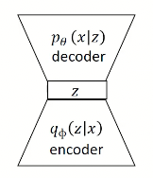
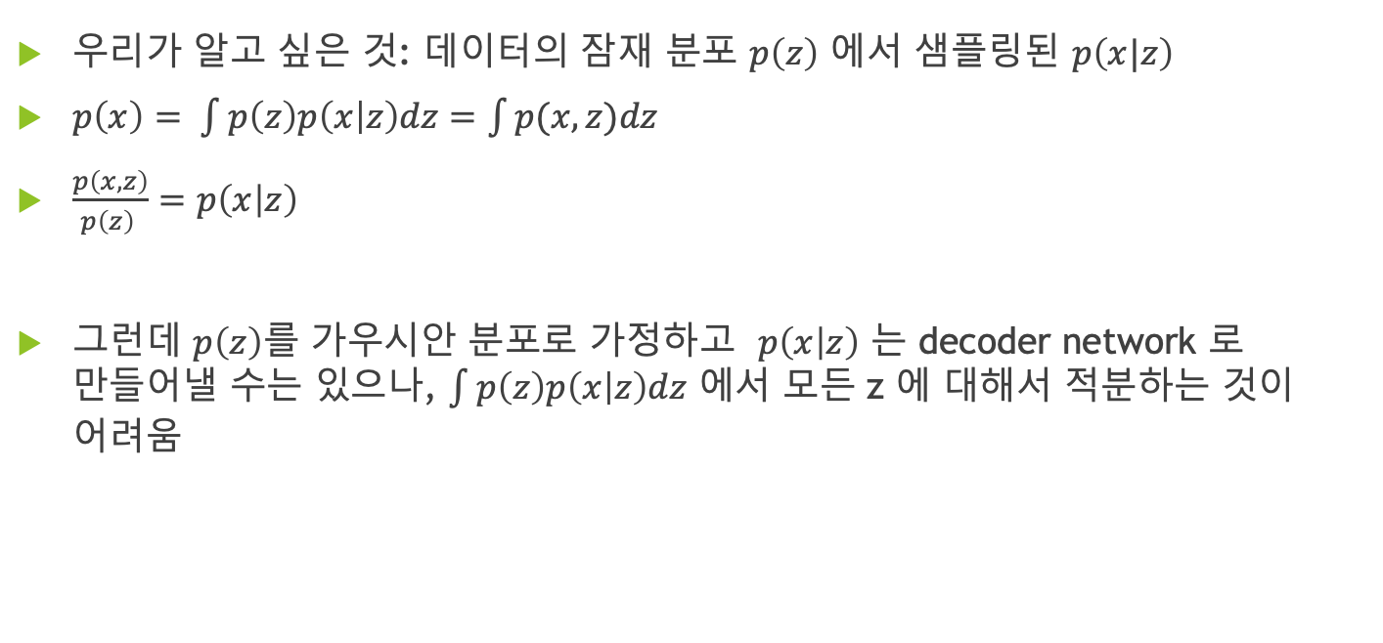
Variational inference
우리가 알고 싶은 것: 데이터의 잠재 분포 $p\left(z\right)$ 에서 샘플링된 $p\left(x|z\right)$
$p\left(x\right)= \int{p\left(z\right)p\left(x | z\right)dz}=\int{p(x, z)dz}$
$\frac{p\left(x, z\right)}{p{\left(z\right)}_{.}}=p\left(x | z\right)$
그런데 $p\left(z\right)$를 가우시안 분포로 가정하고 $p\left(x | z\right)$ 는 decoder network 로 만들어낼 수는 있으나, $\int{p\left(z\right)p\left(x | z\right)dz}$ 에서 모든 z 에 대해서 적분하는 것이 어려움
https://www.youtube.com/watch?v=GbCAwVVKaHY&ab_channel=SmartDesignLab%40KAIST

Slide 7
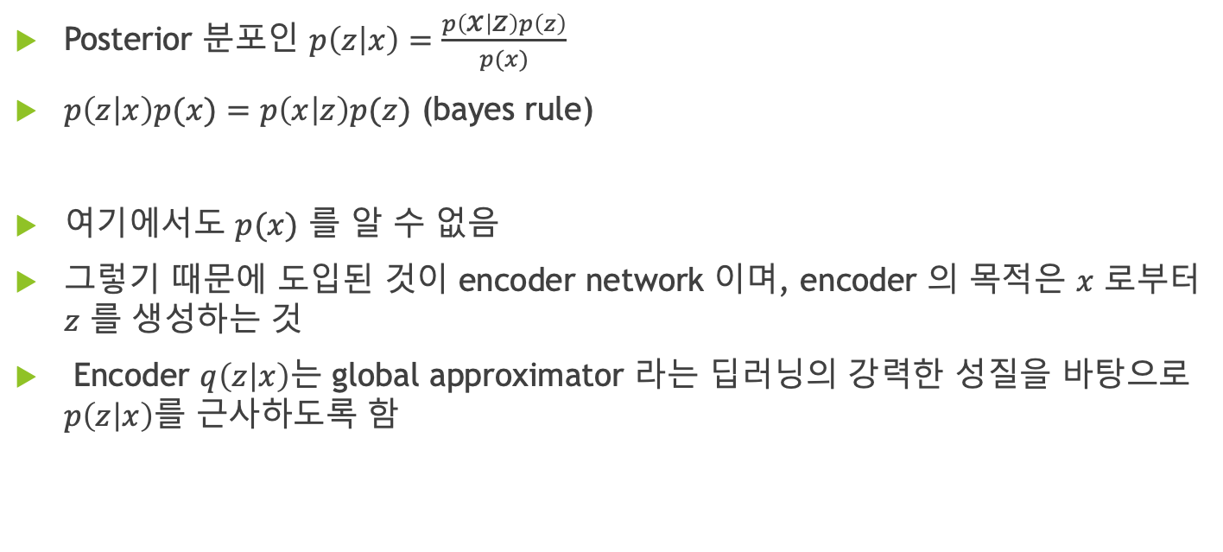
Variational inference
Posterior 분포인 $p\left(z | x\right)=\frac{p\left(x | z\right)p\left(z\right)}{p(x)}$
$p\left(z | x\right)p(x)=p\left(x | z\right)p(z)$ (bayes rule)
여기에서도 $p(x)$ 를 알 수 없음
그렇기 때문에 도입된 것이 encoder network 이며, encoder 의 목적은 $x$ 로부터 $z$ 를 생성하는 것
Encoder $q\left(z | x\right)$는 global approximator 라는 딥러닝의 강력한 성질을 바탕으로 $p\left(z | x\right)$를 근사하도록 함
https://www.youtube.com/watch?v=GbCAwVVKaHY&ab_channel=SmartDesignLab%40KAIST

Slide 8
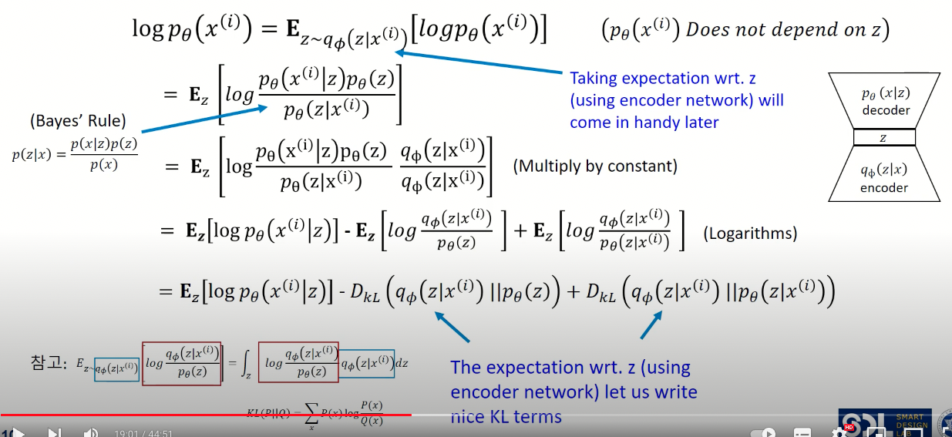

Loss function
Encoder 로 생성된 z
Intracterble part
KLD 는 >= 0
https://www.youtube.com/watch?v=GbCAwVVKaHY&ab_channel=SmartDesignLab%40KAIST

Slide 9
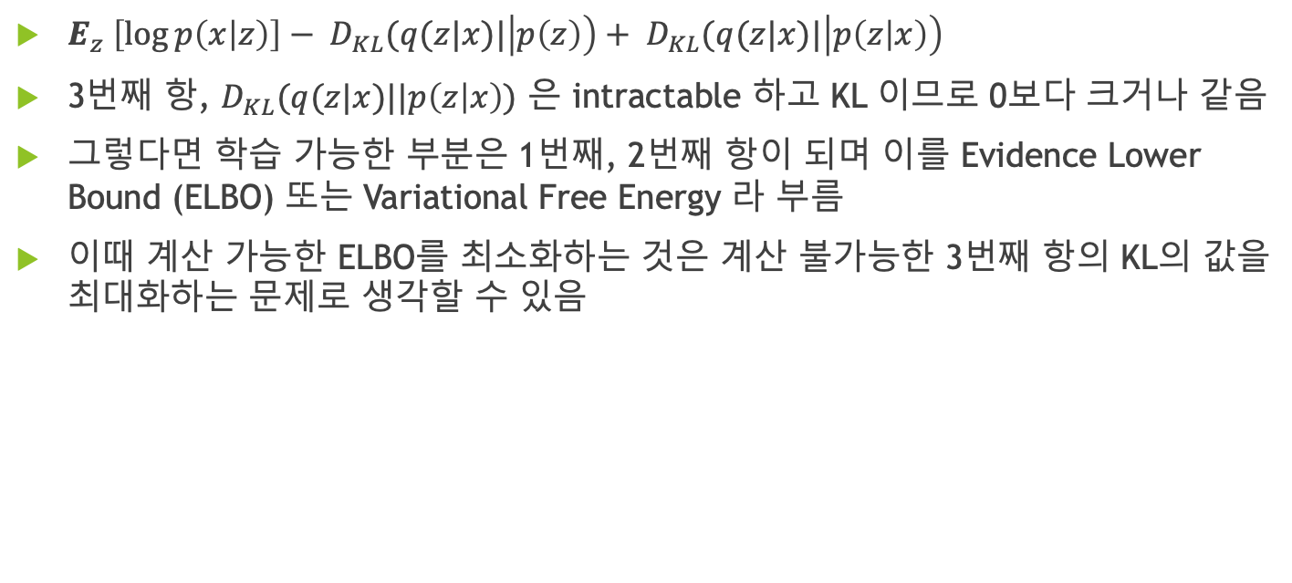
Loss function
$Ε_{z} \left[\log{p\left(x | z\right)}\right]− D_{KL}(q(z|x)|\left|p\left(z\right)\right)+ D_{KL}(q(z|x)|\left|p\left(z | x\right)\right)$
3번째 항, $D_{KL}(q(z|x)||p\left(z | x\right))$ 은 intractable 하고 KL 이므로 0보다 크거나 같음
그렇다면 학습 가능한 부분은 1번째, 2번째 항이 되며 이를 Evidence Lower Bound (ELBO) 또는 Variational Free Energy 라 부름
이때 계산 가능한 ELBO를 최소화하는 것은 계산 불가능한 3번째 항의 KL의 값을 최대화하는 문제로 생각할 수 있음
https://www.youtube.com/watch?v=GbCAwVVKaHY&ab_channel=SmartDesignLab%40KAIST

Slide 10
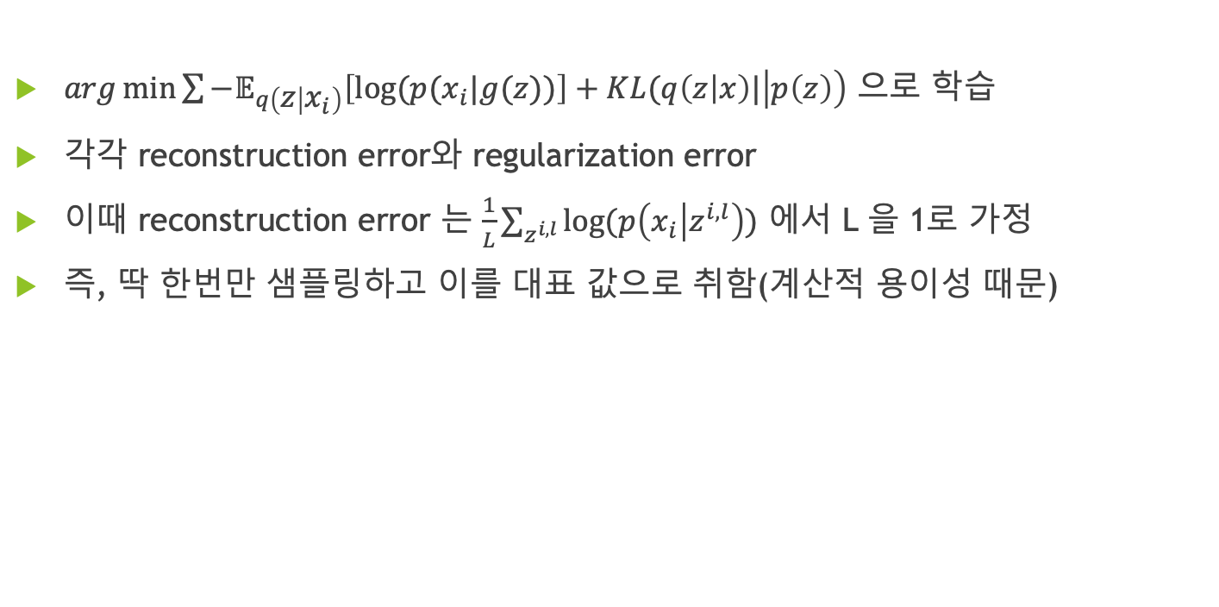
Loss function
$arg\min_{.}{\sum{−𝔼_{q\left(z | x_{i}\right)}\left[\log{(p(x_{i}|g(z))}\right]+KL(q\left(z | x\right)|\left|p\left(z\right)\right)}}$ 으로 학습
각각 reconstruction error와 regularization error
이때 reconstruction error 는 $\frac{1}{L}\sum_{z^{i, l}}{\log{(p\left(x_{i} | z^{i, l}\right))}}$ 에서 L 을 1로 가정
즉, 딱 한번만 샘플링하고 이를 대표 값으로 취함(계산적 용이성 때문)
https://www.youtube.com/watch?v=GbCAwVVKaHY&ab_channel=SmartDesignLab%40KAIST

Slide 11
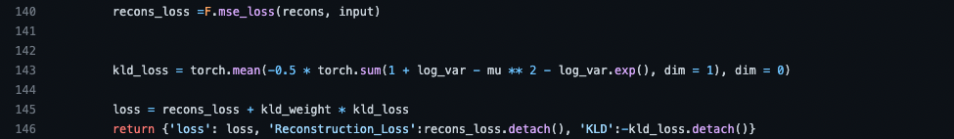
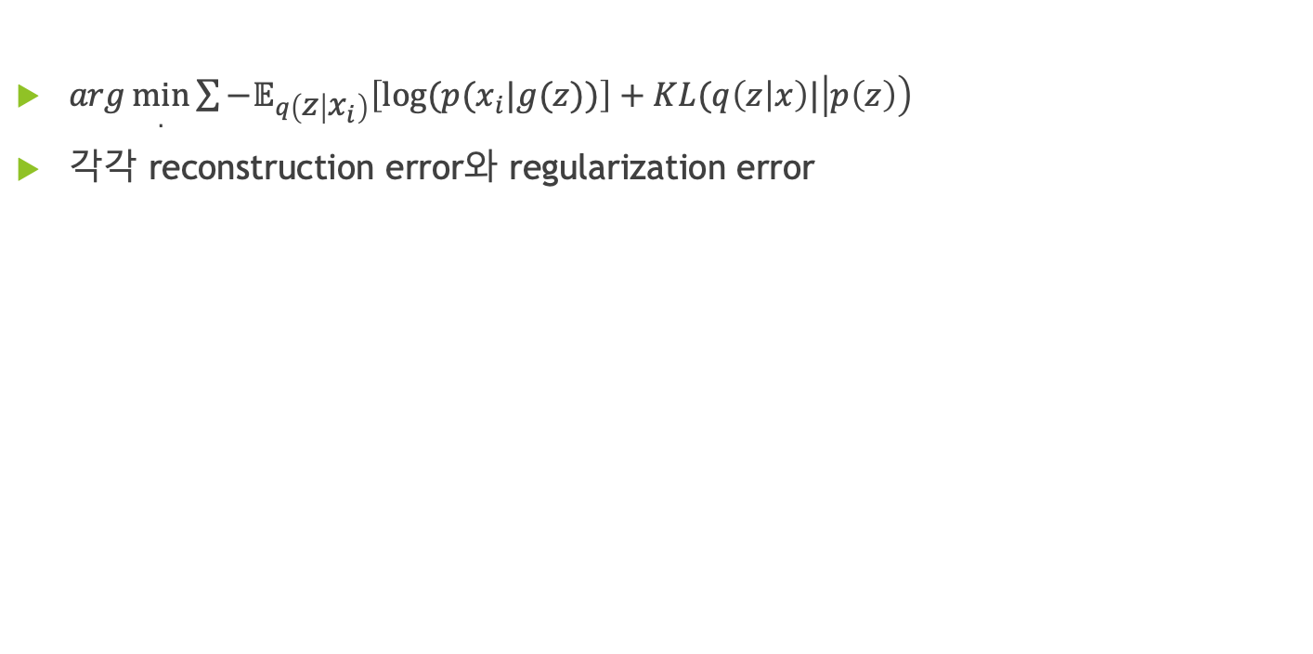
Loss function
$arg\min_{.}{\sum{−𝔼_{q\left(z | x_{i}\right)}\left[\log{(p(x_{i}|g(z))}\right]+KL(q\left(z | x\right)|\left|p\left(z\right)\right)}}$
각각 reconstruction error와 regularization error
https://github.com/AntixK/PyTorch-VAE/blob/master/models/vanilla_vae.py

Slide 12
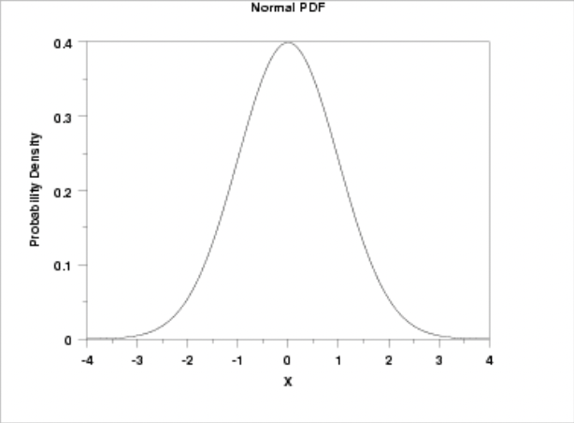

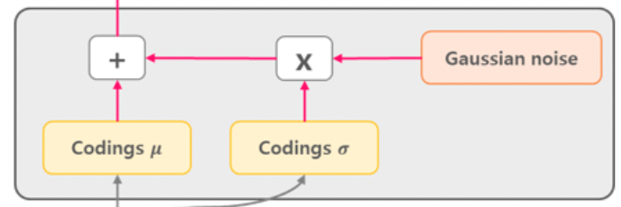


Reparameterize trick
Location parameter, $μ$
Mu, var 를 fully connected layer 로 생성
평균을 더하고 분산을 곱하는 방식
랜덤으로 생성된 값은 역전파 불가
Scale parameter, $σ$
https://stats.stackexchange.com/questions/199605/how-does-the-reparameterization-trick-for-vaes-work-and-why-is-it-important
https://wikidocs.net/152474

Slide 13
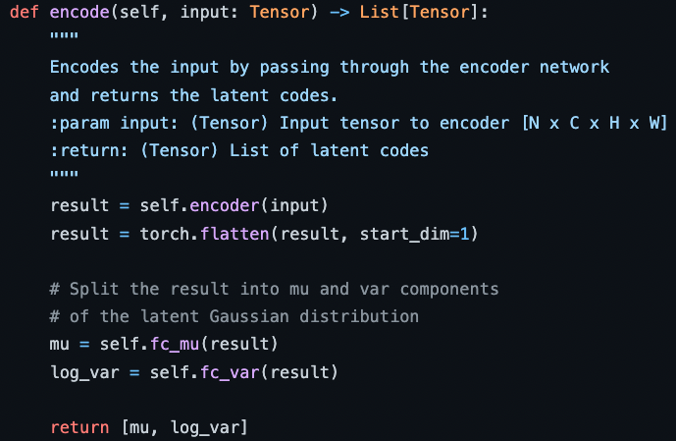
Reparameterize trick
Mu, var 를 fully connected layer 로 생성
평균을 더하고 분산을 곱하는 방식
랜덤으로 생성된 값은 역전파 불가
https://github.com/AntixK/PyTorch-VAE/blob/master/models/vanilla_vae.py

Slide 14
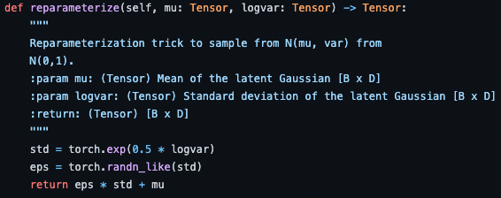
Reparameterize trick
Mu, var 를 fully connected layer 로 생성
평균을 더하고 분산을 곱하는 방식
랜덤으로 생성된 값은 역전파 불가
https://github.com/AntixK/PyTorch-VAE/blob/master/models/vanilla_vae.py

Slide 15
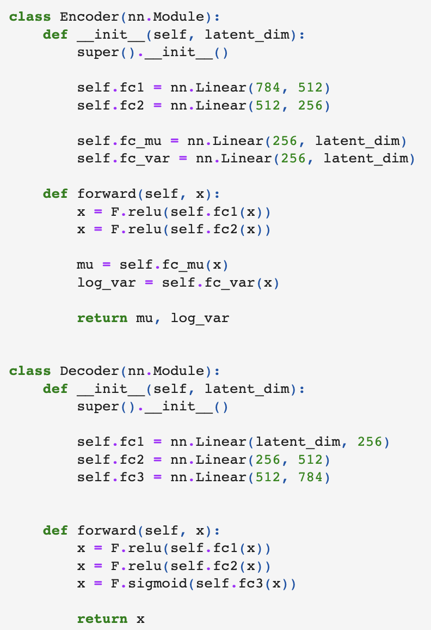
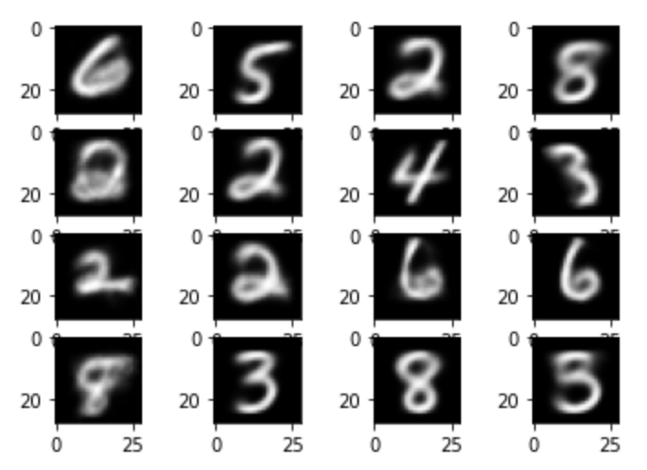
Experiments
Bernoulli distribution 가정 / Cross entropy loss
https://github.com/jonghyunlee1993/PapersWithCodes_GenerativeModels/blob/master/VAE-CE_loss.ipynb

Slide 16
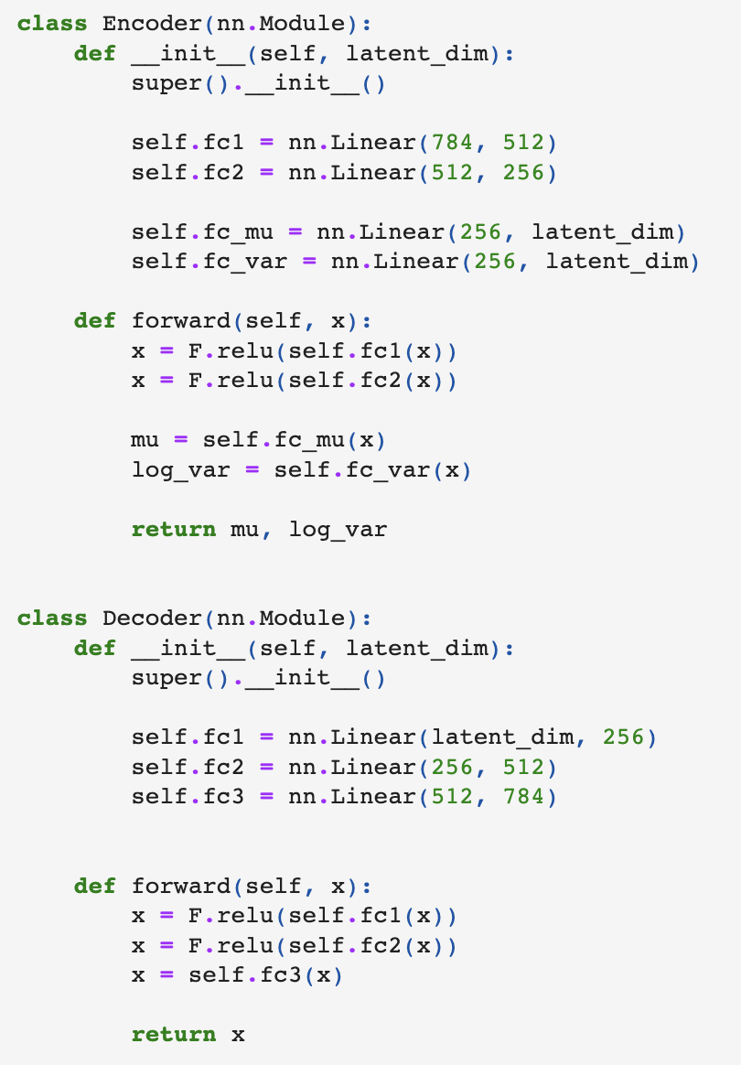
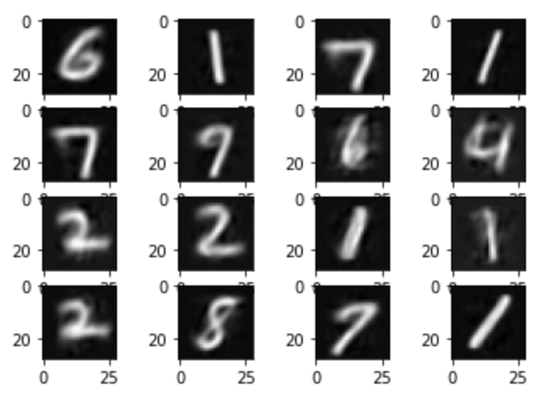
Experiments
Gaussian distribution 가정 / MSE loss
https://github.com/jonghyunlee1993/PapersWithCodes_GenerativeModels/blob/master/VAE-MSE_loss.ipynb

Slide 17
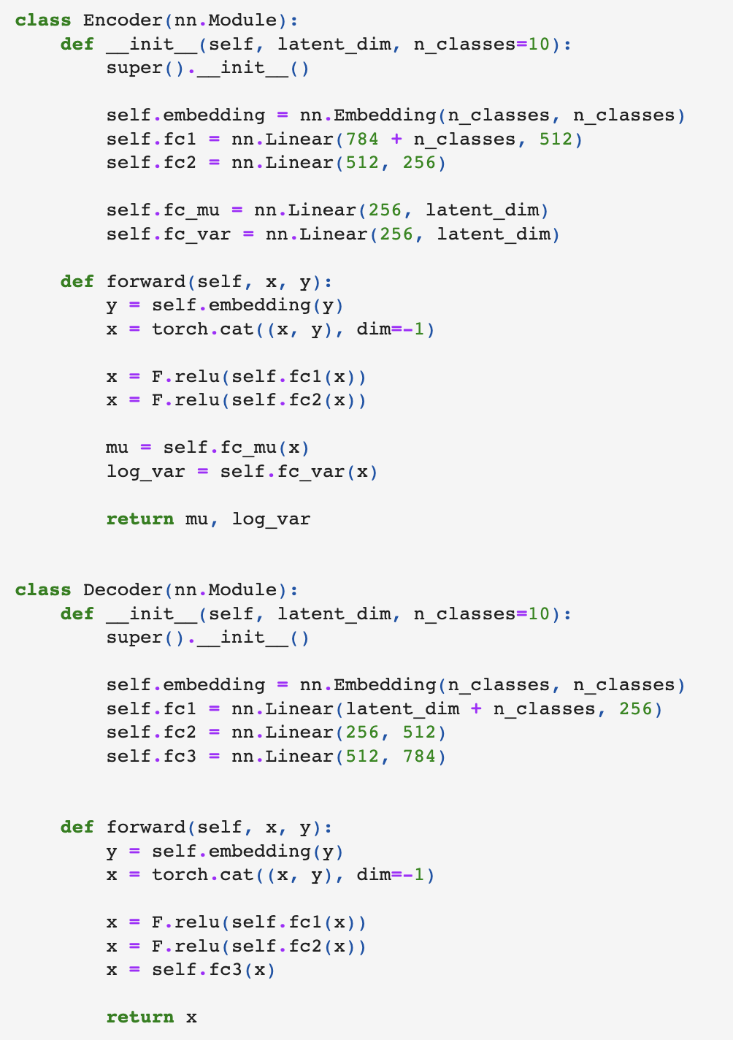
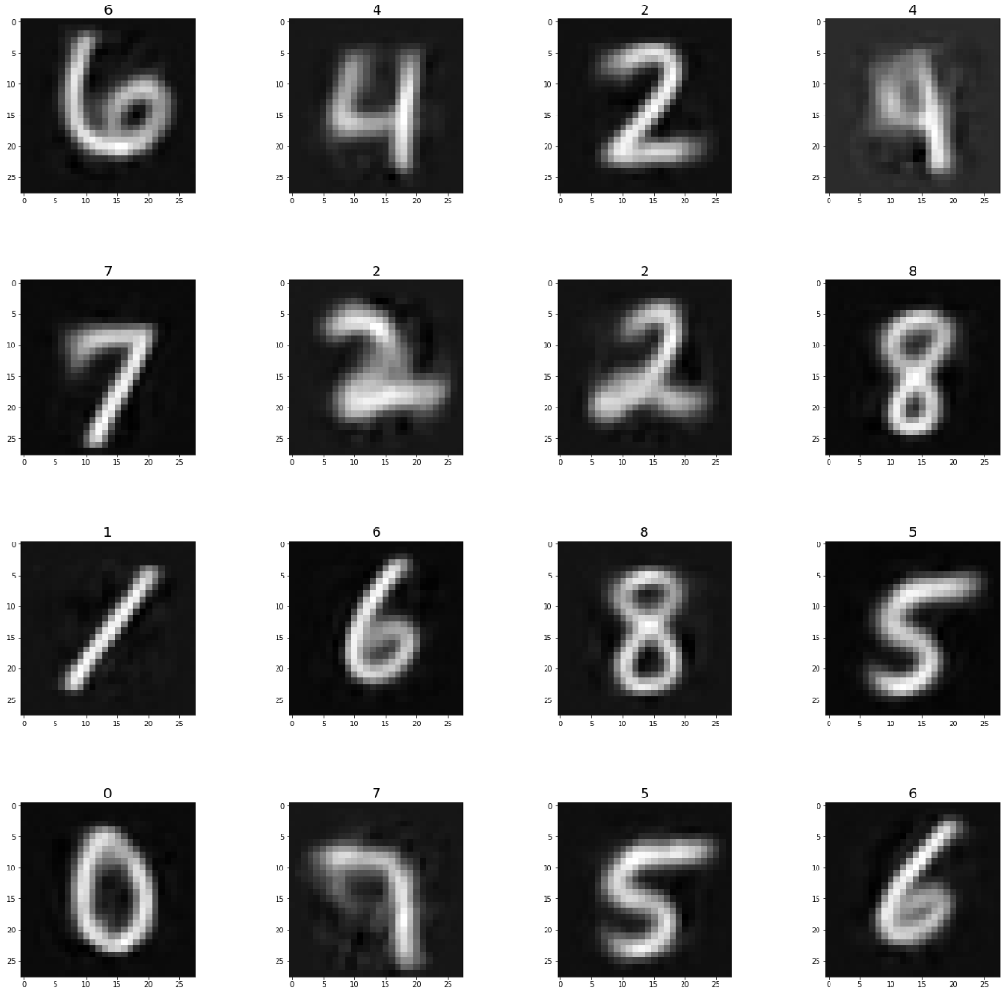
Experiments
Conditional VAE
https://github.com/jonghyunlee1993/PapersWithCodes_GenerativeModels/blob/master/%08CVAE.ipynb

Slide 18
Discussions
Variational inference를 이용해 posterior 분포를 찾는 과정을 최적화로 변경
이때, encoder-decoder 형태를 차용하여 해 최적화
ELBO 를 최소화를 통해 intractable한 문제를 tractable한 문제로 변경
Reparameterize trick을 이용해서 랜덤 샘플링을 back-propagation 가능한 형태로 변경

Slide 19
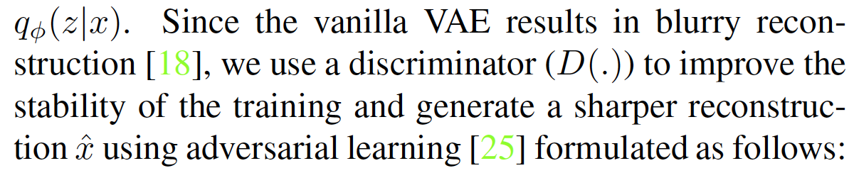
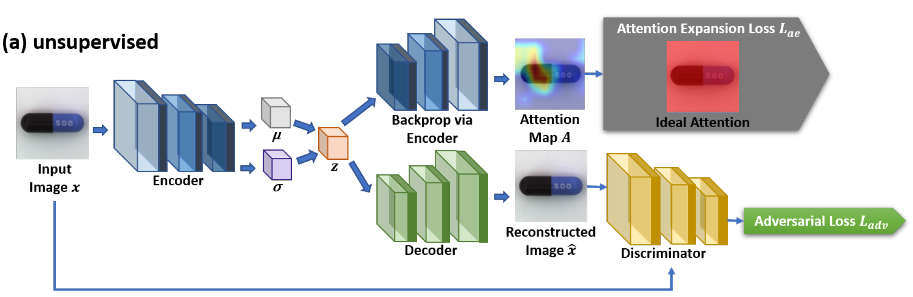
Discussions
상대적으로 blurry한 이미지를 생성하는 단점이 있음
때문에 adversarial loss를 추가하여 sharp한 이미지를 생성하려는 시도가 있음
아래는 VAE를 이용한 anormaly detection의 한 예시인 CAVGA 프레임워크
Venkataramanan, S., Peng, K. C., Singh, R. V., & Mahalanobis, A. (2020, August). Attention guided anomaly localization in images. In European Conference on Computer Vision (pp. 485-503). Springer, Cham.

Slide 20
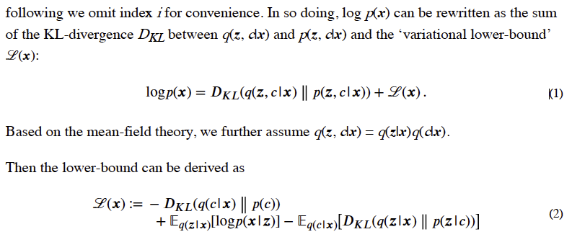
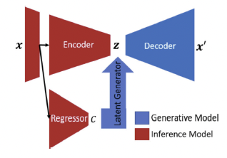
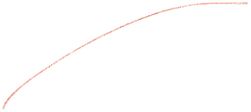
Discussions
c: Regression label
VAE KL loss 에 regression 관련 항을 추가한 사례
Variational AutoEncoder For Regression: Application to Brain Aging Analysis
Zhao, Q., Adeli, E., Honnorat, N., Leng, T., & Pohl, K. M. (2019, October). Variational autoencoder for regression: Application to brain aging analysis. In International Conference on Medical Image Computing and Computer-Assisted Intervention (pp. 823-831). Springer, Cham.

Slide 21
References
Kingma, D. P., & Welling, M. (2013). Auto-encoding variational bayes. arXiv preprint arXiv:1312.6114.
Venkataramanan, S., Peng, K. C., Singh, R. V., & Mahalanobis, A. (2020, August). Attention guided anomaly localization in images. In European Conference on Computer Vision (pp. 485-503). Springer, Cham.
Zhao, Q., Adeli, E., Honnorat, N., Leng, T., & Pohl, K. M. (2019, October). Variational autoencoder for regression: Application to brain aging analysis. In International Conference on Medical Image Computing and Computer-Assisted Intervention (pp. 823-831). Springer, Cham.
https://github.com/AntixK/PyTorch-VAE/blob/master/models/vanilla_vae.py
https://wikidocs.net/152474
https://www.youtube.com/watch?v=GbCAwVVKaHY&ab_channel=SmartDesignLab%40KAIST
https://ratsgo.github.io/generative%20model/2017/12/19/vi/
https://angeloyeo.github.io/2020/10/10/autoencoder.html
https://thilospinner.com/towards-an-interpretable-latent-space/
https://stats.stackexchange.com/questions/199605/how-does-the-reparameterization-trick-for-vaes-work-and-why-is-it-important
https://jaejunyoo.blogspot.com/2017/04/auto-encoding-variational-bayes-vae-2.html

